Slide 1











PHÒNG GD & ĐT HUYỆN THANH TRÌ
TRƯỜNG THCS NGỌC HỒI
Chào mừng các em đến với tiết học
MÔN ĐỊA LÍ - LỚP 8A1
Tiết: 19
Bài 4. Đông Nam Á – Đất liền và hải đảo
Giáo viên: Nhân Thị Thuỷ

Slide 2

HOẠT ĐỘNG KHỞI ĐỘNG
Đảo quốc sư tử?
Xin-ga-po

Slide 3

HOẠT ĐỘNG KHỞI ĐỘNG
Xứ sở chùa vàng
Thái Lan

Slide 4

HOẠT ĐỘNG KHỞI ĐỘNG
Quốc gia ra khỏi In-đô-nê-xi-a tuyên bố độc lập
Đông-ti-mo

Slide 5
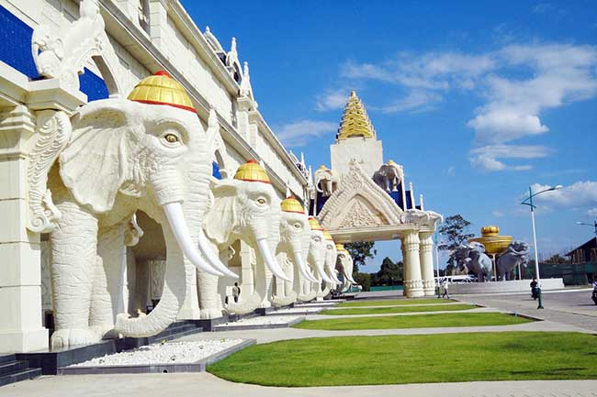
HOẠT ĐỘNG KHỞI ĐỘNG
Đất nước của triệu voi
Lào

Slide 6
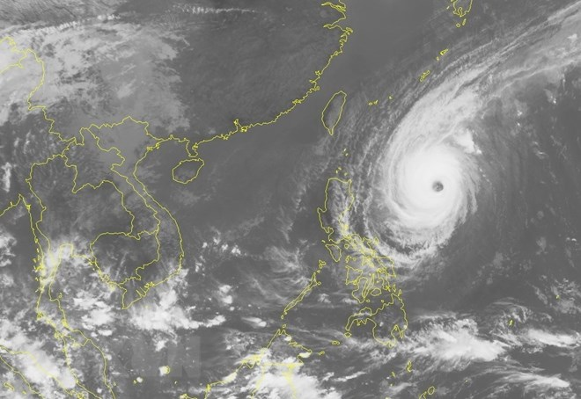
HOẠT ĐỘNG KHỞI ĐỘNG
Quốc gia được mệnh danh là ổ bão của thế giới ?
Phi-lip-pin

Slide 7
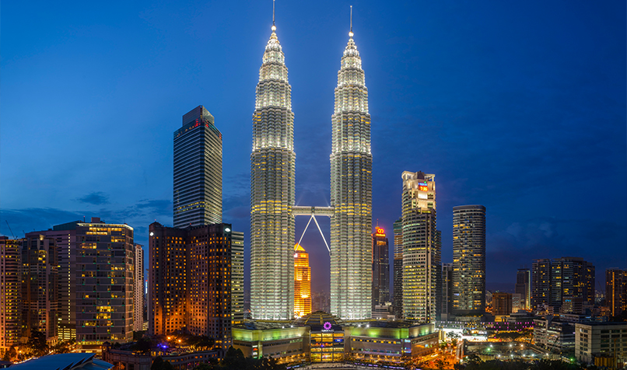
HOẠT ĐỘNG KHỞI ĐỘNG
Tháp đôi
Ma-lay-si-a

Slide 8
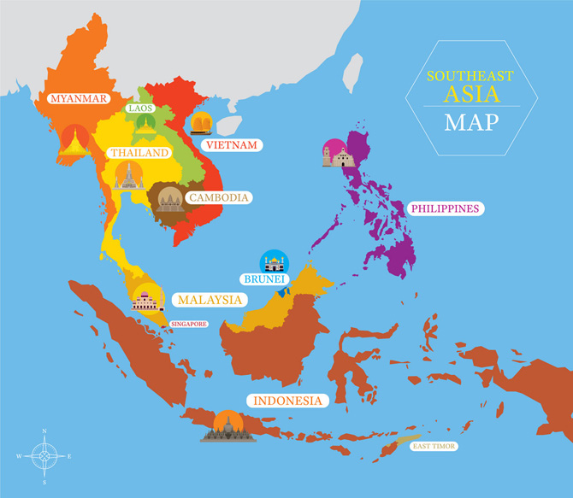
Tiết 19 - Bài 14
ĐÔNG NAM Á
ĐẤT LIỀN VÀ HẢI ĐẢO

Slide 9
Bài 14 ĐÔNG NAM Á - ĐẤT LIỀN VÀ HẢI ĐẢO
VỊ TRÍ VÀ GIỚI HẠN CỦA
KHU VỰC ĐÔNG NAM Á
ĐẶC ĐIỂM TỰ NHIÊN

Slide 10
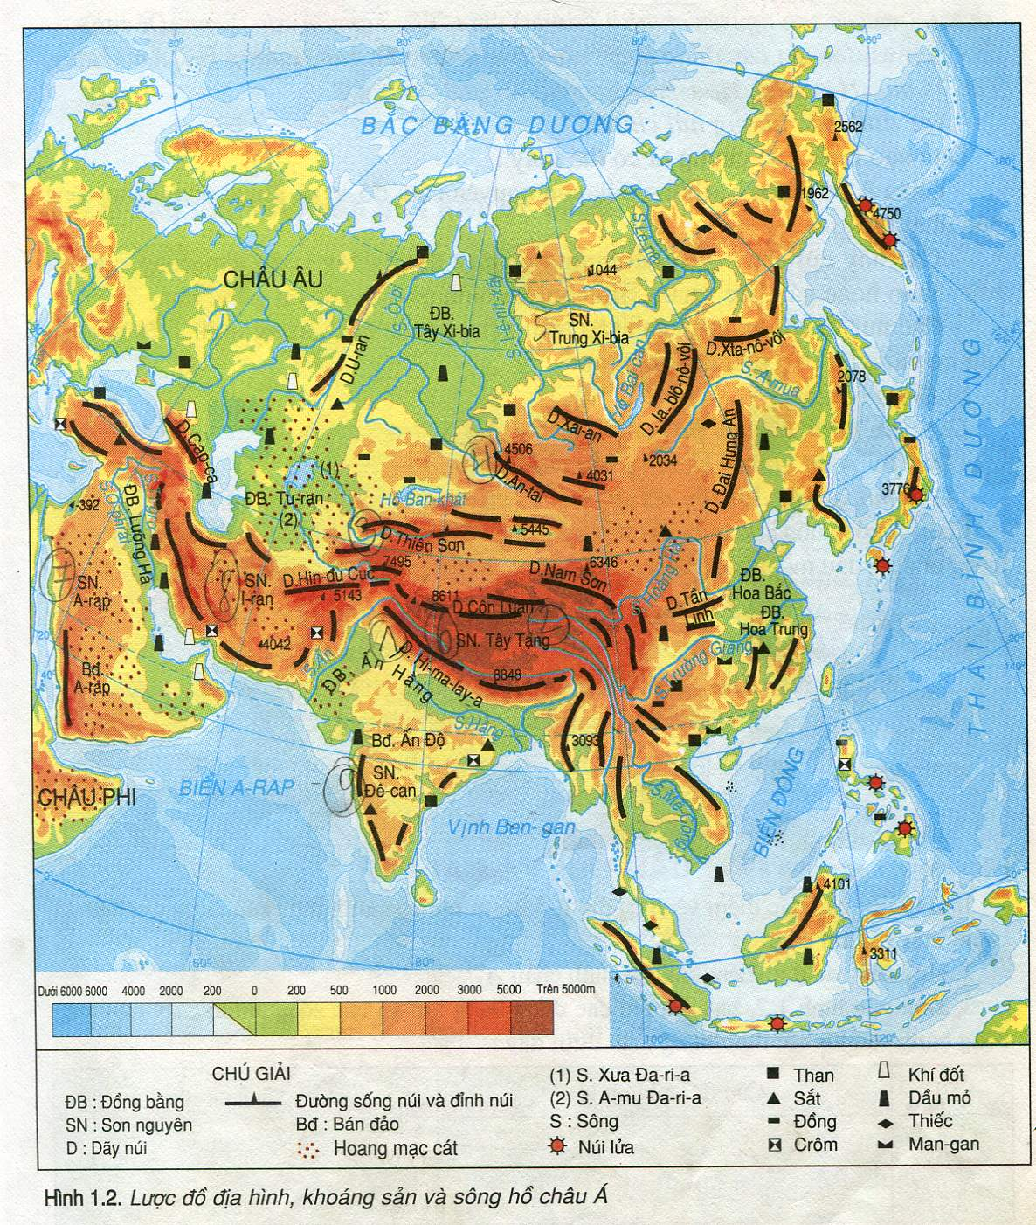
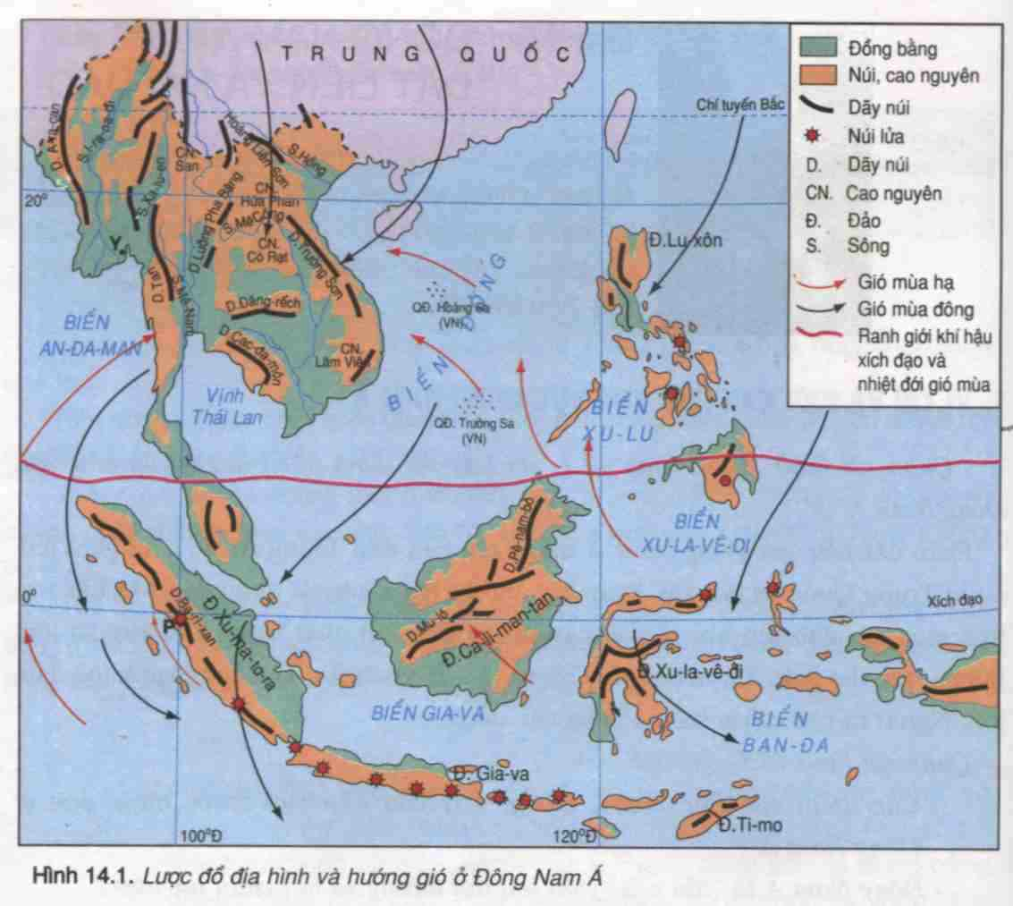
1.Vị trí và giới hạn của khu vực Đông Nam Á
Q.sát H1.2 & H14.1, em hãy xác định vị trí địa lí của khu vực Đông Nam Á.
Nằm ở phía đông nam của châu Á

Slide 11
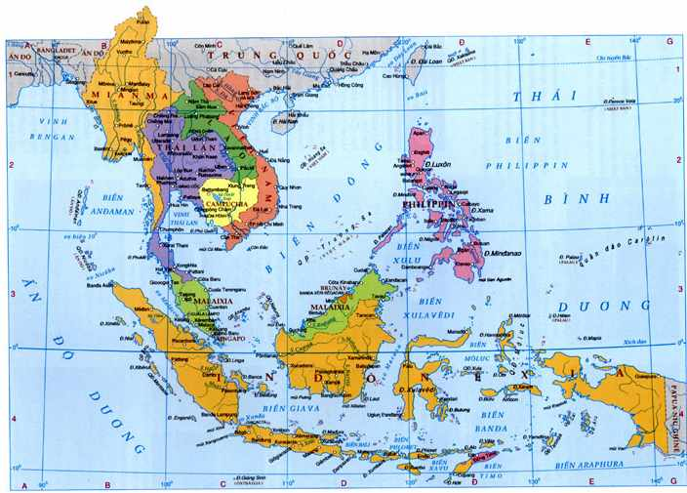
1.Vị trí và giới hạn của khu vực Đông Nam Á
Phần đất liền
- Đông Nam Á gồm mấy bộ phận? Tên gọi, vị trí của các bộ phận đó?
Phần hải đảo

Slide 12
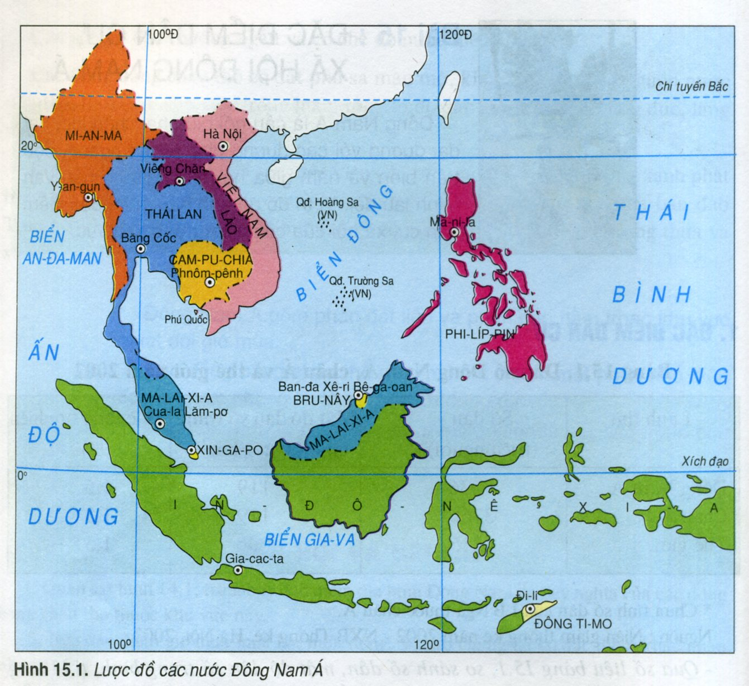
Quan sát lược đồ H15.1 xác định tên các quốc gia nằm ở khu vực Đông Nam Á?

Slide 13
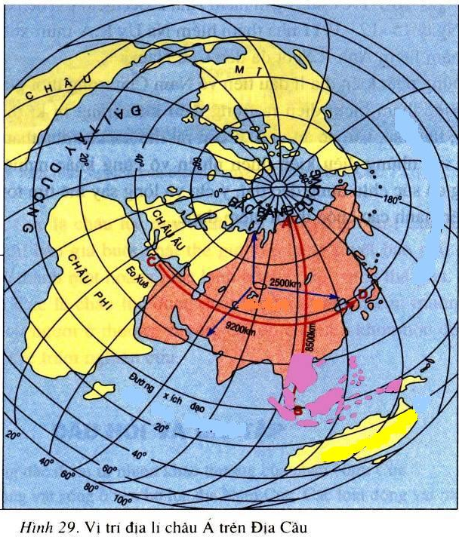
1.Vị trí và giới hạn của khu vực Đông Nam Á
- Nằm ở phía đông nam của châu Á
Gồm hai bộ phận, có 11 quốc gia
+ Phần đất liền: Bán đảo Trung Ấn.
+ Phần hải đảo: Quần đảo Mã lai.
92⁰Đ
142⁰Đ

Slide 14
1.Vị trí và giới hạn của khu vực Đông Nam Á

Slide 15
1.Vị trí và giới hạn của khu vực Đông Nam Á
- Em hãy xác định và đọc tên các đảo của Đông Nam Á.
Đ.Lu-xôn
Biển Đông
- Em hãy xác định và đọc tên các biển của khu vực. Việt Nam giáp với biển nào?
Biển
Xu-lu
Biển Xu-la-vê-đi
Đ.Ca-li-man-ta
Đ.Xu-ma-tơ-ra
Đ.Xu-la-vê-đi
Biển Gia-va
Biển Ban-đa
Đ.Gia-va

Slide 16
Cực Bắc thuộc Mianma
Quan sát lược đồ: Xác định các điểm cực: Bắc, Nam, Đông, Tây của khu vực thuộc nước nào?
28,5⁰ B
Cực Bắc 28,5 ⁰B
Cực Tây thuộc Mianma
92 ⁰ Đ
Giới hạn: Điểm cực Bắc: 28⁰5’B
Điểm cực Nam: 10⁰5’N
Điểm cực Tây: 92⁰Đ.
Điểm cực Đông: 142⁰Đ.
Nằm trong khoảng những vĩ độ, kinh độ nào?
Cực Đông thuộc Inđônêxia
Cực Nam thuộc Inđô nêxia
140⁰ Đ
10,5⁰ N

Slide 17
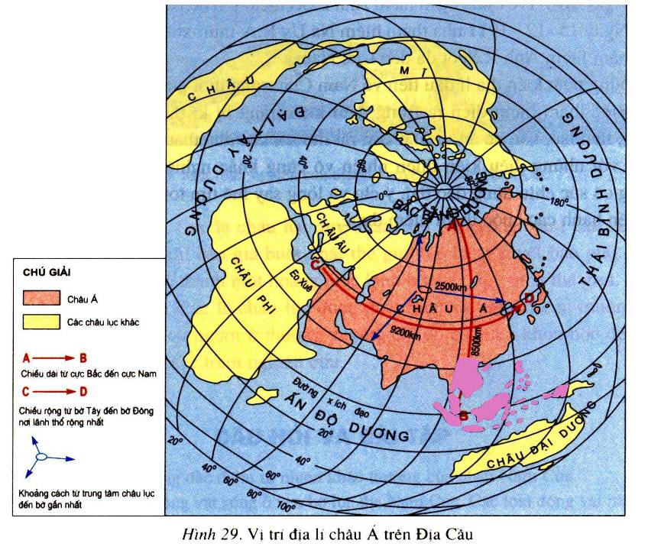
Đông Nam Á là cầu nối giữa hai đại dương và châu lục nào?
Vị trí địa lí đó có ý nghĩa gì?
Ý nghĩa: Là cầu nối giữa châu Á với châu Đại Dương, Giữa Ấn Độ Dương với Thái Bình Dương.
- Nằm trong vùng kinh tế phát triển năng động nhất Thế giới.
2
Thái Bình Dương
Châu Á
Ấn Độ Dương
1
Châu Đại Dương

Slide 18
1. Vị trí và giới hạn của khu vực Đông Nam Á
- Nằm ở phía đông nam của châu Á
Gồm hai bộ phận, có 11 quốc gia
+ Phần đất liền: Bán đảo Trung Ấn.
+ Phần hải đảo: Quần đảo Mã lai.
Ý nghĩa:
+ Là cầu nối giữa châu Á với châu Đại Dương, giữa Ấn Độ Dương với Thái Bình Dương.
+ Nằm trong vùng kinh tế phát triển năng động nhất Thế giới.

Slide 19

CỦNG CỐ
ÔN TẬP VỀ VỊ TRÍ VÀ GIỚI HẠN KHU VỰC ĐÔNG NAM Á

Slide 20
Tiết 20 - Bài 14
ĐÔNG NAM Á
ĐẤT LIỀN VÀ HẢI ĐẢO

Slide 21
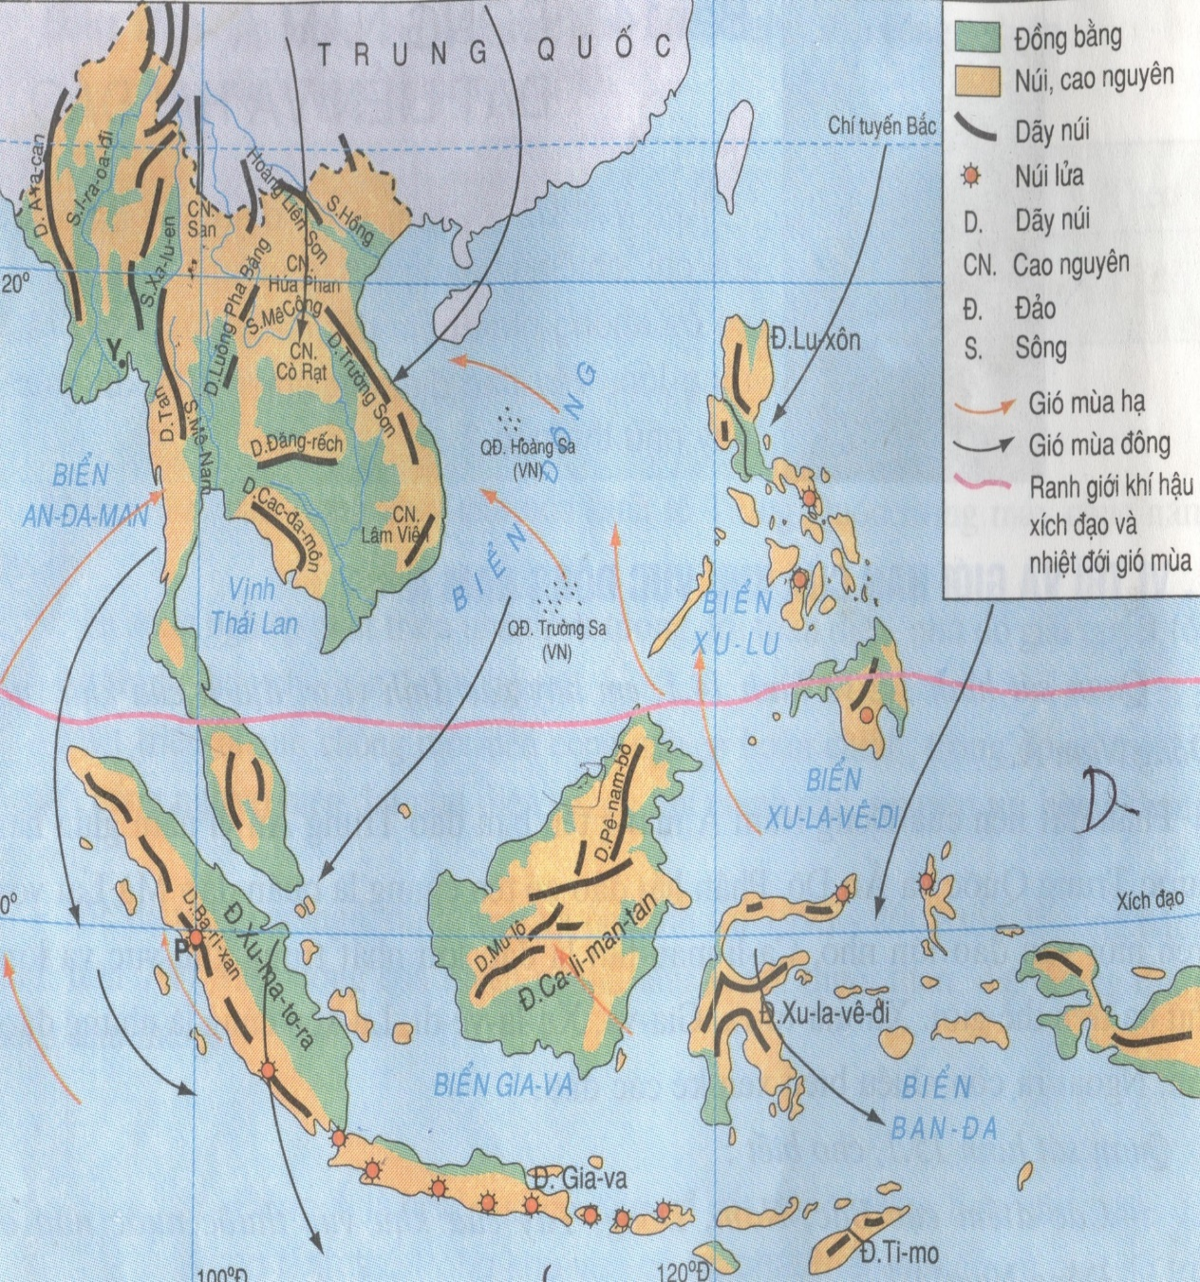

1.Vị trí và giới hạn của khu vực Đông Nam Á
2. Đặc điểm tự nhiên:
+ Trình bày đặc điểm địa hình, khí hậu, sông ngòi, cảnh quan, khoáng sản của bán đảo Trung Ấn và quần đảo Mã Lai.
Lược đồ địa hình và hướng gió ở Đông Nam Á

Slide 22
Đặc điểm tự nhiên | Bán đảo Trung Ấn | Quần đảo Mã Lai
Núi cao hướng B-N hoặc TB- ĐN. Các cao nguyên thấp….
- Bị chia cắt mạnh
- Đồng bằng phù sa màu mỡ
Chủ yếu là đồi núi thấp
Núi hướng vòng cung hoặc ĐB-TN. Nhiều núi lửa.
- Đồng bằng nhỏ, hẹp ven biển
Địa hình

Slide 23
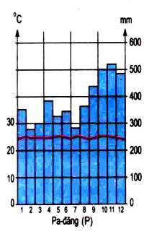
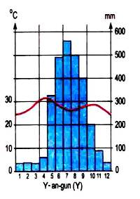
Đặc điểm tự nhiên | Bán đảo Trung Ấn | Quần đảo Mã Lai
Nhiệt đới ẩm gió mùa
- Bão vào hè thu
Xích đạo & nhiệt đới gió mùa
- Nhiều bão
Khí hậu
Y
P
Hình 14.3

Slide 24

VIDEO BÃO ĐƯỢC HÌNH THÀNH DO ĐÂU

Slide 25
Đặc điểm tự nhiên | Bán đảo Trung Ấn | Quần đảo Mã Lai
Dày đặc, nhiều sông lớn, hướng B- N, hoặc TB- ĐN. Chế độ nước theo mùa
Sông nhỏ, ngắn, dốc
- Chế độ nước điều hòa
Sông ngòi
? Xác định, đọc tên các dòng sông lớn của khu vực ?

Slide 26

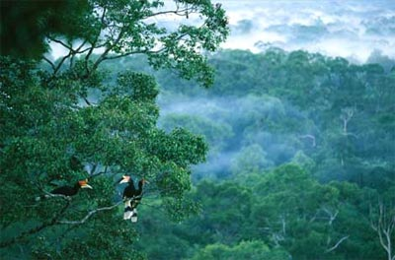
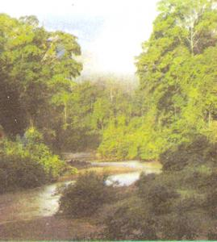

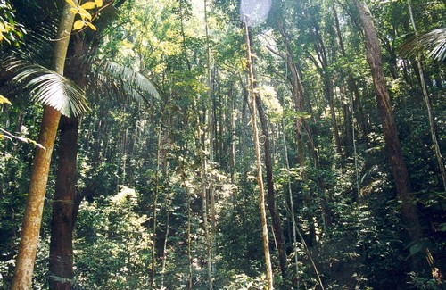
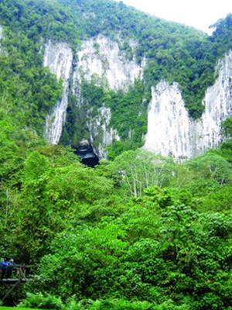
Ảnh A
Ảnh B
Đâu là rừng rậm thường xanh, đâu là rừng xích đạo ẩm?
Rừng rậm thường xanh
Rừng rậm xích đạo ẩm
Ảnh C
Ảnh D
Rừng rậm thường xanh
Rừng rậm trên núi đá vôi

Slide 27
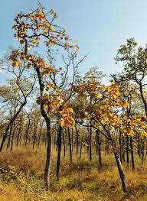
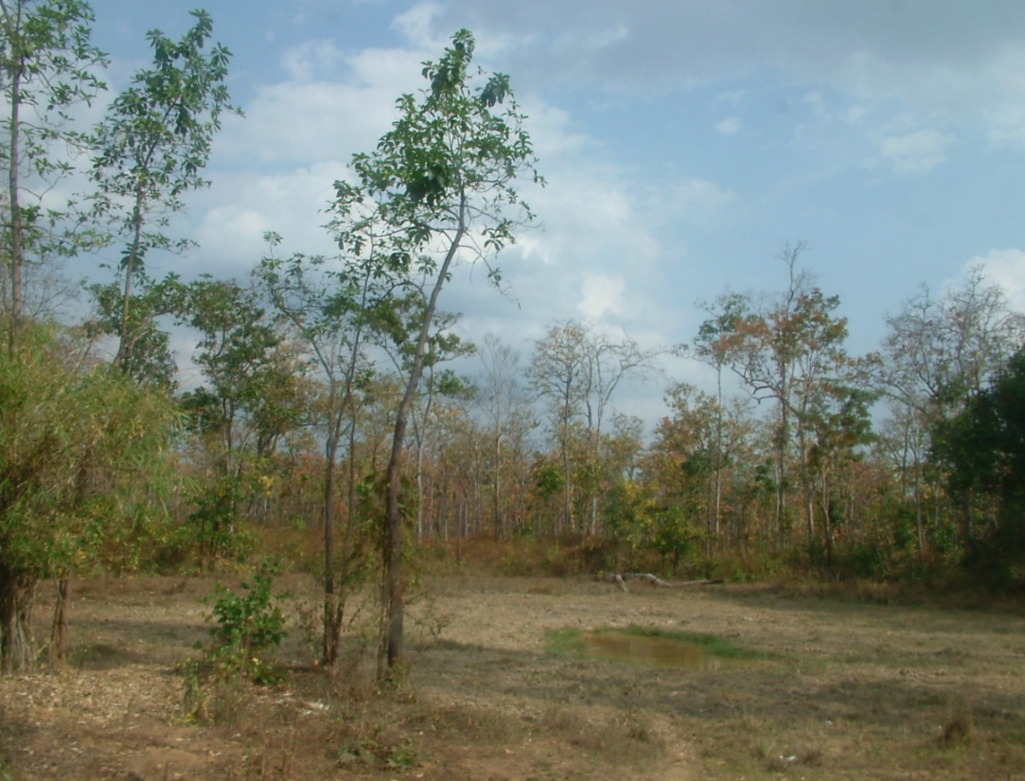
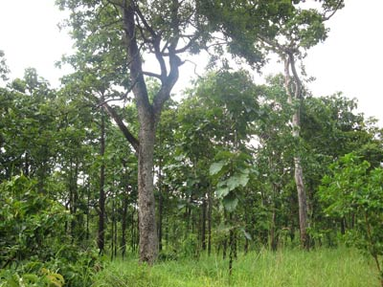


Rừng thưa rụng lá

Slide 28
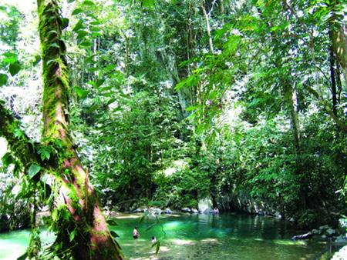
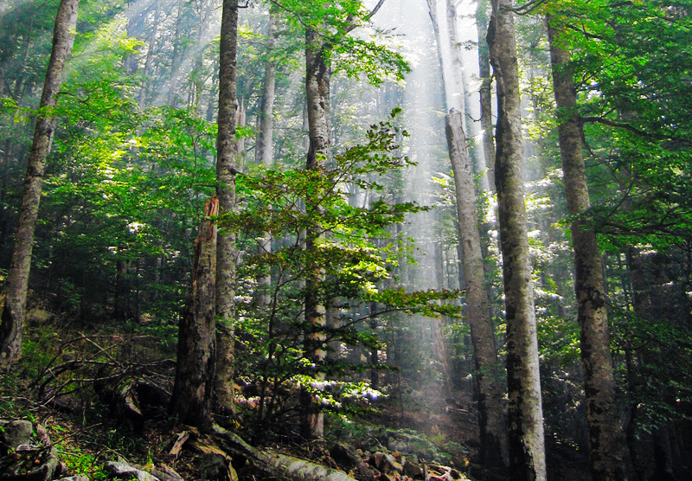
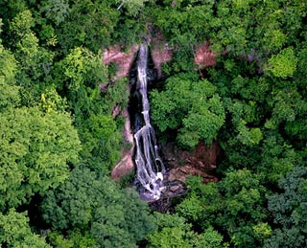
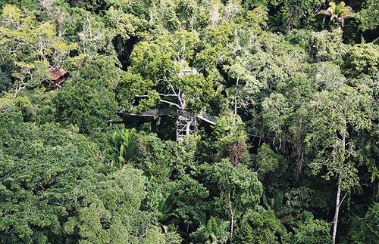
Rừng nhiệt đới ẩm

Slide 29
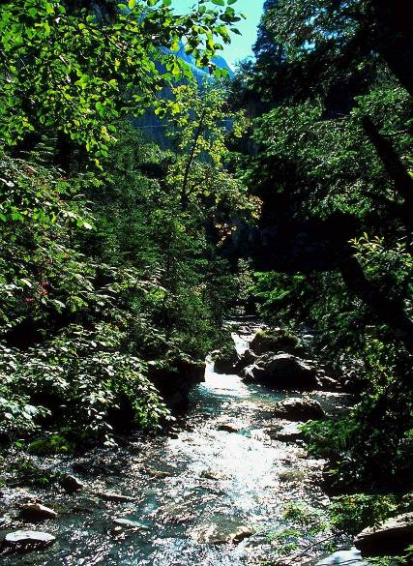

Röøng Nam Caùt Tieân
Röøng Cuùc Phöông
Đặc điểm tự nhiên | Bán đảo Trung Ấn | Quần đảo Mã Lai
Cảnh quan
Rừng nhiệt đới thường xanh
- Rừng thưa rụng lá, xa van
Rừng nhiệt đới thường xanh

Slide 30
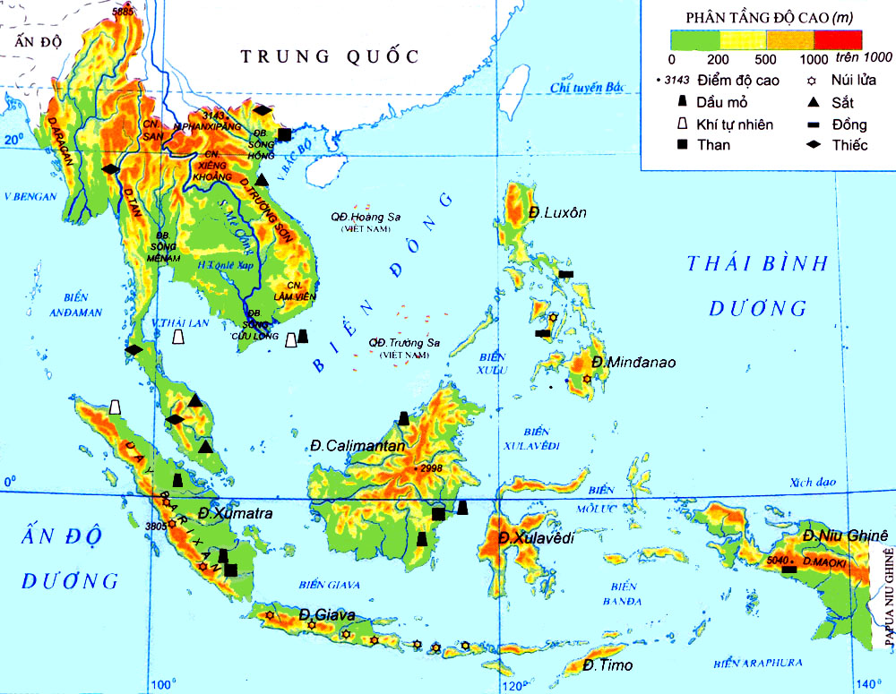
Nhìn vào lược đồ nhận xét nguồn tài nguyên khoáng sản của khu vực?
D
S
K
Th
Thi
Dựa vào lược đồ đọc tên các loại khoáng sản đó?
Phong phú, đa dạng: Than, sắt, thiếc,đồng, dầu mỏ, khí đốt

Slide 31
1.Vị trí và giới hạn của khu vực Đông Nam Á
2. Đặc điểm tự nhiên
Đặc điểm tự nhiên | Bán đảo Trung Ấn | Quần đảo Mã Lai
Núi cao hướng B-N hoặc TB- ĐN. Các cao nguyên thấp….
- Bị chia cắt mạnh
- Đồng bằng phù sa màu mỡ
Chủ yếu là đồi núi thấp
Núi hướng vòng cung hoặc ĐB- TN.Nhiều núi lửa.
- Đồng bằng nhỏ, hẹp ven biển
Địa hình
Nhiệt đới ẩm gió mùa
- Bão vào hè thu
Xích đạo & nhiệt đới gió mùa
- Nhiều bão
Khí hậu
Sông ngòi
Dày đặc, nhiều sông lớn, hướng B-N, hoặc TB-ĐN
- Chế độ nước theo mùa
Sông nhỏ, ngắn, dốc
- Chế độ nước điều hòa
Cảnh quan
Rừng nhiệt đới thường xanh
- Rừng thưa rụng lá, xa van
Rừng nhiệt đới thường xanh
Khoáng sản
Phong phú, đa dạng: Than, sắt, thiếc,đồng, dầu mỏ, khí đốt

Slide 32
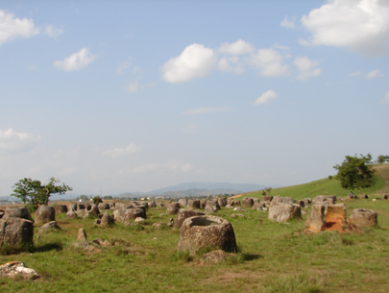
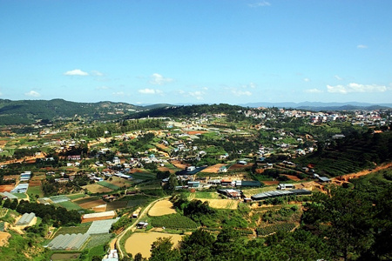
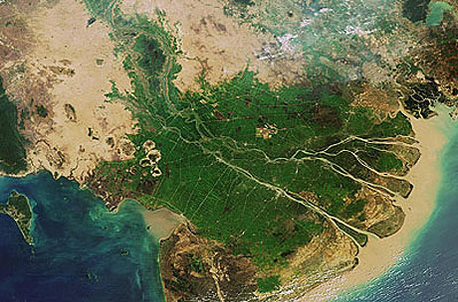
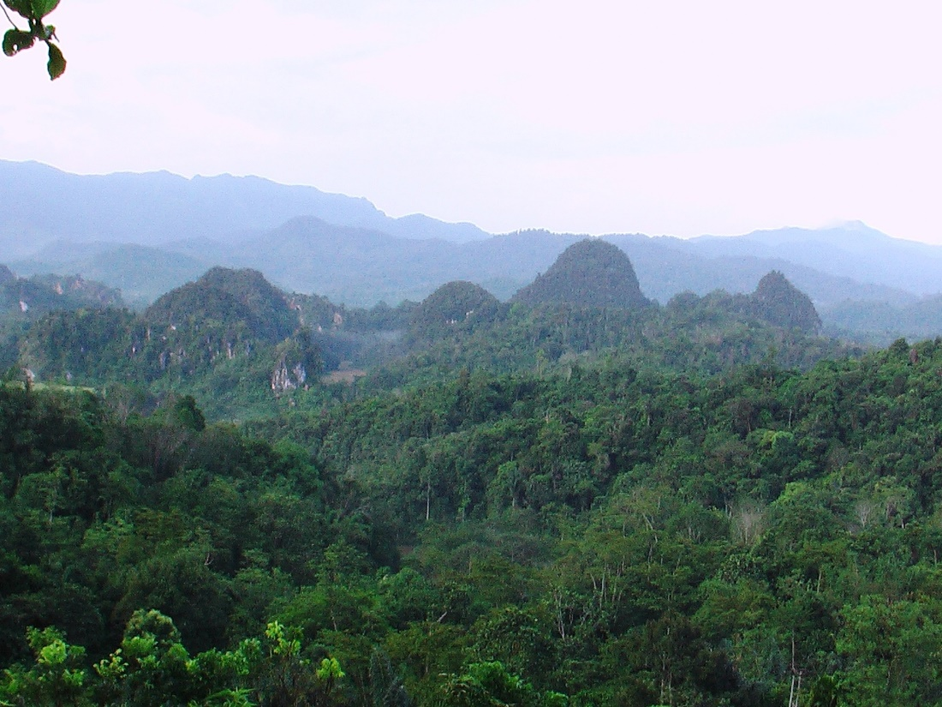
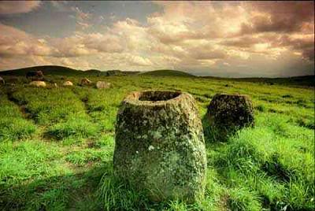
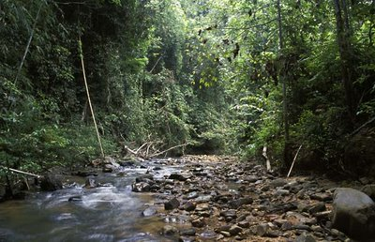
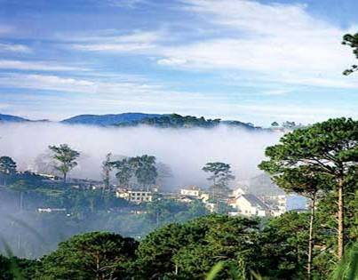
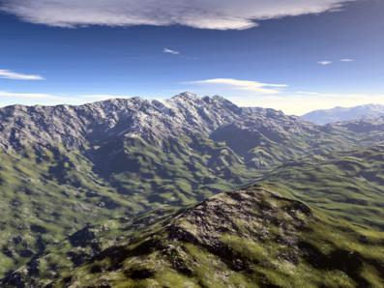
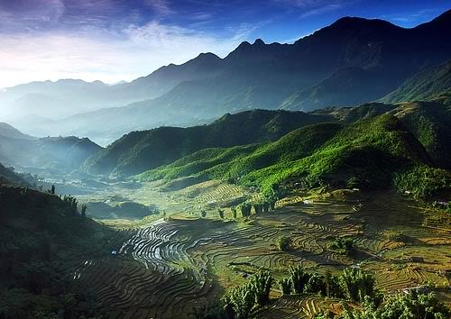
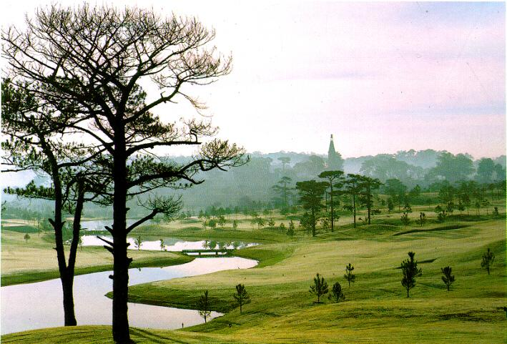
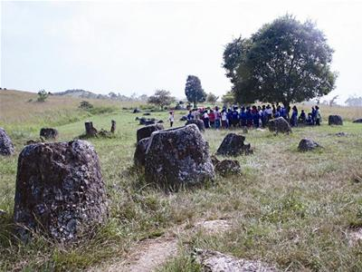
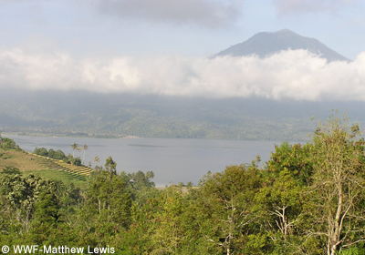
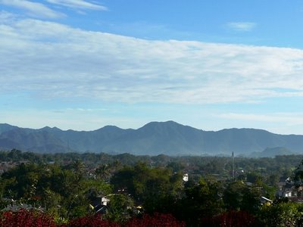
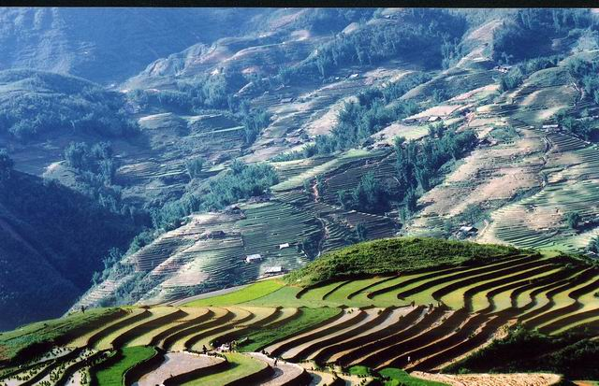
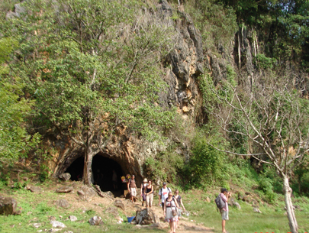
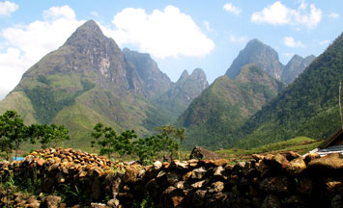
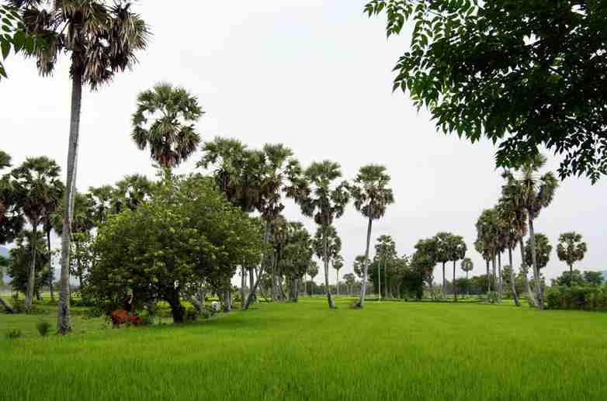
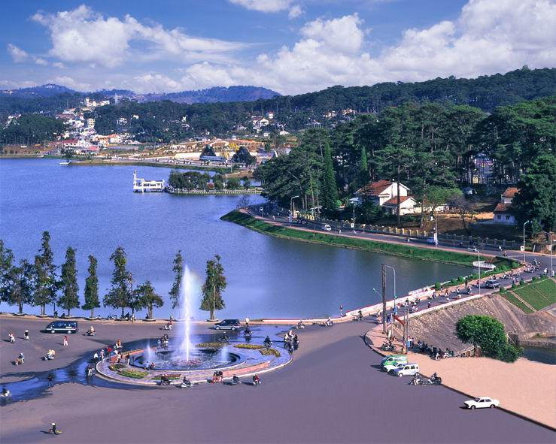
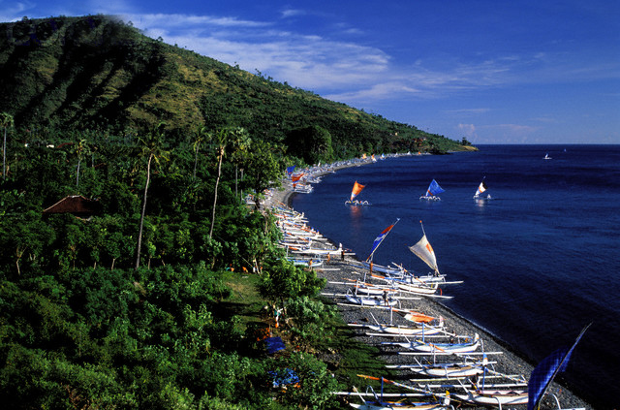
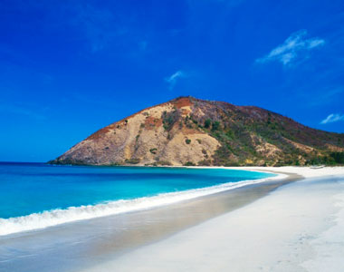
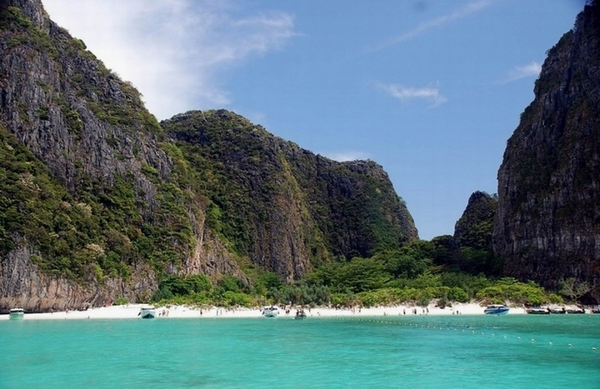
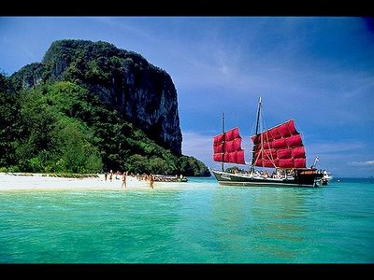
Đồng bằng sông Cửu Long
Dãy núi Barisan
(Indonesia)
Cao nguyên Xiêng Khoảng
(Lào)
Dãy núi Phanxipăng
(Việt Nam)
Cao nguyên Lâm Viên
(Việt Nam)
Bali
(Indonesia)
Phuket
(Thái Lan)

Slide 33
Điều kiện tự nhiên của khu vực có thuận lợi và khó khăn gì đối với sản xuất ?

Slide 34
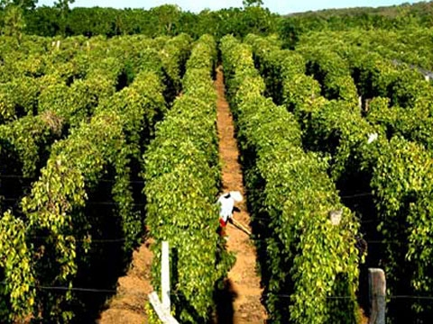

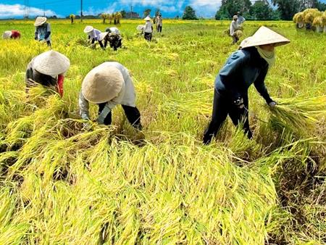



Nền nông nghiệp nhiệt đới với các sản phẩm đa dạng

Slide 35




Phát triển tổng hợp kinh tế biển

Slide 36




Khoáng sản phục vụ cho công nghiệp
Khoáng sản phục vụ cho công nghiệp

Slide 37





Rừng nhiệt đới
Phát triển lâm nghiệp
Rừng xích đạo

Slide 38







Slide 39






Cháy rừng
Lũ lụt
Hạn hán
Chặt phá rừng
Xói mòn đất

Slide 40
* Thuận lợi:
+ Tài nguyên khoáng sản giàu có
+ Khí hậu nóng ẩm thuận lợi cho cây nông nghiệp nhiệt đới phát triển
+ Tài nguyên nước dồi dào
+ Tài nguyên rừng, biển phong phú
* Khó khăn:
+ Động đất, núi lửa thường xuyên xảy ra
+ Bão, lũ lụt, hạn hán
+ Khí hậu nóng ẩm, sâu bệnh
+ Tài nguyên rừng đang có nguy cơ bị thu hẹp

Slide 41

VIDEO
ĐÔNG NAM Á THƯỜNG XUYÊN XẢY RA ĐỘNG ĐẤT

Slide 42
TỔNG KẾT
2. Đặc điểm tự nhiên
1.Vị trí và giới hạn của khu vực
Đông Nam Á
ĐĐTN | Bán đảo Trung Ấn | Quần đảo Mã Lai
- Nằm ở phía đông nam của châu Á
Núi cao hướng B-N hoặc TB- ĐN. Các cao nguyên thấp….
- Bị chia cắt mạnh
- Đồng bằng phù sa màu mỡ
Chủ yếu là đồi núi thấp
Núi hướng vòng cung hoặc ĐB- TN.Nhiều núi lửa.
- Đồng bằng nhỏ, hẹp ven biển
Gồm hai bộ phận, có 11 quốc gia
+ Phần đất liền: Bán đảo Trung Ấn.
+ Phần hải đảo: Quần đảo Mã lai.
Địa
hình
Giới hạn: Điểm cực Bắc: 28⁰5’B
Điểm cực Nam: 10⁰5’N
Điểm cực Tây: 92⁰Đ.
Điểm cực Đông: 142⁰Đ.
Nhiệt đới ẩm gió mùa
- Bão vào hè thu
Khí
hậu
Xích đạo & nhiệt đới gió mùa. Nhiều bão
Sông nhỏ, ngắn, dốc
- Chế độ nước điều hòa
Dày đặc, nhiều sông lớn, hướng B- N, hoặc TB- ĐN
- Chế độ nước theo mùa
Sông
ngòi
Ý nghĩa: Là cầu nối giữa châu Á với châu Đại Dương, Giữa Ấn Độ Dương với Thái Bình Dương.
- Nằm trong vùng kinh tế phát triển năng động nhất Thế giới.
Rừng nhiệt đới thường xanh. Rừng thưa rụng lá, xa van
Cảnh
quan
Rừng nhiệt đới thường xanh
Khoáng
sản
Phong phú, đa dạng: Than, sắt, thiếc,đồng, dầu mỏ, khí đốt

Slide 43

ÔN TẬP ĐẶC ĐIỂM TỰ NHIÊN
KHU VỰC ĐÔNG NAM Á

Slide 44

HƯỚNG DẪN HỌC
Xem video, ghi bài đẩy đủ vào vở, làm bài tập củng cố cuối bài.
Nộp bài vào zalo của cô trước 21 giờ tối nay.
Đọc và tìm hiểu trước bài: Đặc điểm dân cư – xã hội Đông Nam Á

Slide 45

CHÚC CÁC EM HỌC TỐT

